Slide 1

Préparation des Données
Réalisé par : Yassine Ennajai

Slide 2
La préparation des données est une étape essentielle dans tout projet d'analyse ou de machine learning. Elle consiste à rendre les données propres, cohérentes et prêtes pour l'analyse. Cette étape garantit que les résultats obtenus seront fiables et précis.
Introduction

Slide 3
Pandas est une bibliothèque Python open-source conçue pour la manipulation et l'analyse des données. Elle permet de traiter des données complexes et volumineuses de manière rapide et efficace.
Principales caractéristiques de Pandas :
DataFrame : structure de données en 2 dimensions (tableau) avec des lignes et des colonnes, similaire à Excel.
Series : structure de données en 1 dimension (une seule colonne).
Nettoyage et transformation des données : gérer les valeurs manquantes, supprimer les doublons, changer les types de données…
Analyse et statistiques : tri, regroupement, calcul de la moyenne, somme, minimum, maximum, etc.
Compatibilité avec plusieurs formats : CSV, Excel, SQL, JSON, etc.
Pandas

Slide 4
NumPy (Numerical Python) est une bibliothèque fondamentale de Python utilisée pour le calcul scientifique et numérique.Elle permet de manipuler des tableaux multidimensionnels (arrays) et d’effectuer des calculs mathématiques rapides et efficaces.
Principales caractéristiques de NumPy :
1️⃣ Array Structure de données principale de NumPy. C’est un tableau plus rapide et plus performant qu’une liste Python classique.
2️⃣ Calculs mathématiques Opérations vectorisées (addition, multiplication, moyenne, etc.) beaucoup plus rapides que les boucles classiques.

Slide 5
3️⃣ Fonctions mathématiques avancées Algèbre linéaire, statistiques, trigonométrie, matrices, etc.
4️⃣ Base des bibliothèques Data Science Des bibliothèques comme pandas, scikit-learn et matplotlib utilisent NumPy en arrière-plan.

Slide 6
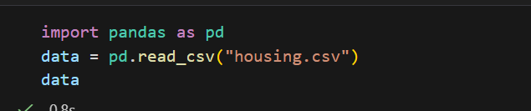
Nettoyage des données (Data Cleaning)
Le nettoyage vise à corriger ou supprimer les erreurs et incohérences dans les données.
Principales tâches :
Suppression des doublons : retirer les lignes répétées qui pourraient fausser les analyses.
Nous téléchargeons les données à partir du fichier housing.csv

Slide 7
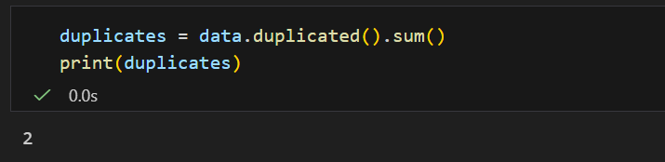
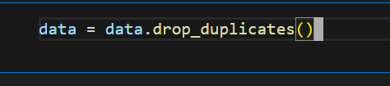
Une vérification des doublons est effectuée afin d’identifier les lignes répétées dans les données.
Nous supprimons les doublons afin d’éviter toute redondance dans les données et d’améliorer la qualité du dataset.

Slide 8
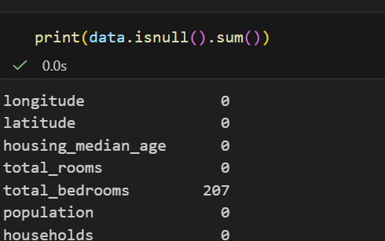
Gestion des valeurs manquantes : remplir les valeurs absentes avec une moyenne, une médiane ou les supprimer si nécessaire.
près la vérification des valeurs manquantes, nous constatons que seule la variable total_bedrooms contient des valeurs nulles (207 valeurs manquantes), tandis que les autres variables sont complètes

Slide 9
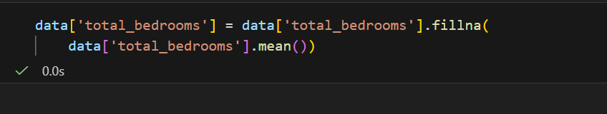
Pour traiter les valeurs manquantes dans la variable total_bedrooms, nous avons choisi de les remplacer par la moyenne de la colonne

Slide 10
La détection des valeurs aberrantes (Outliers): Les valeurs aberrantes sont des observations extrêmes (très grandes ou très petites) qui peuvent :
Influencer fortement la moyenne
Fausser les analyses statistiques
Diminuer la performance des modèles de Machine Learning
Il est donc important de les identifier avant de passer à la phase de transformation.
Méthodes de Détection des Outliers Méthode de l’IQR(Interquartile Range):

Slide 11
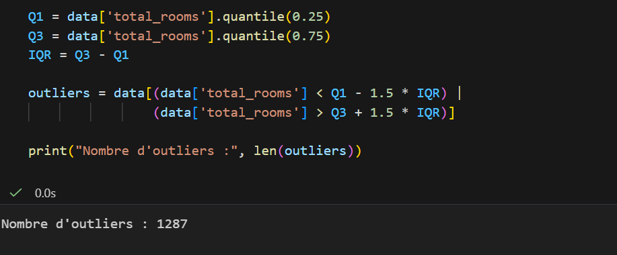
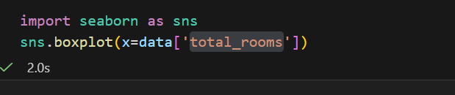
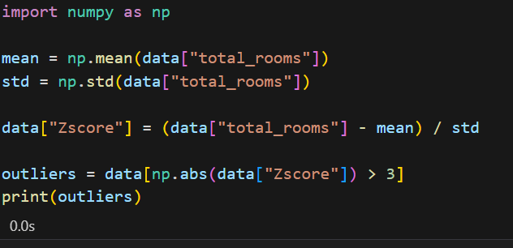
Méthode Boxplot
Méthode Z-Score

Slide 12
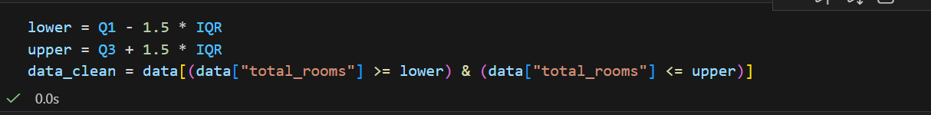
Supprimer les outliers (Removal):
On élimine les lignes contenant des valeurs extrêmes.

